Slide 1


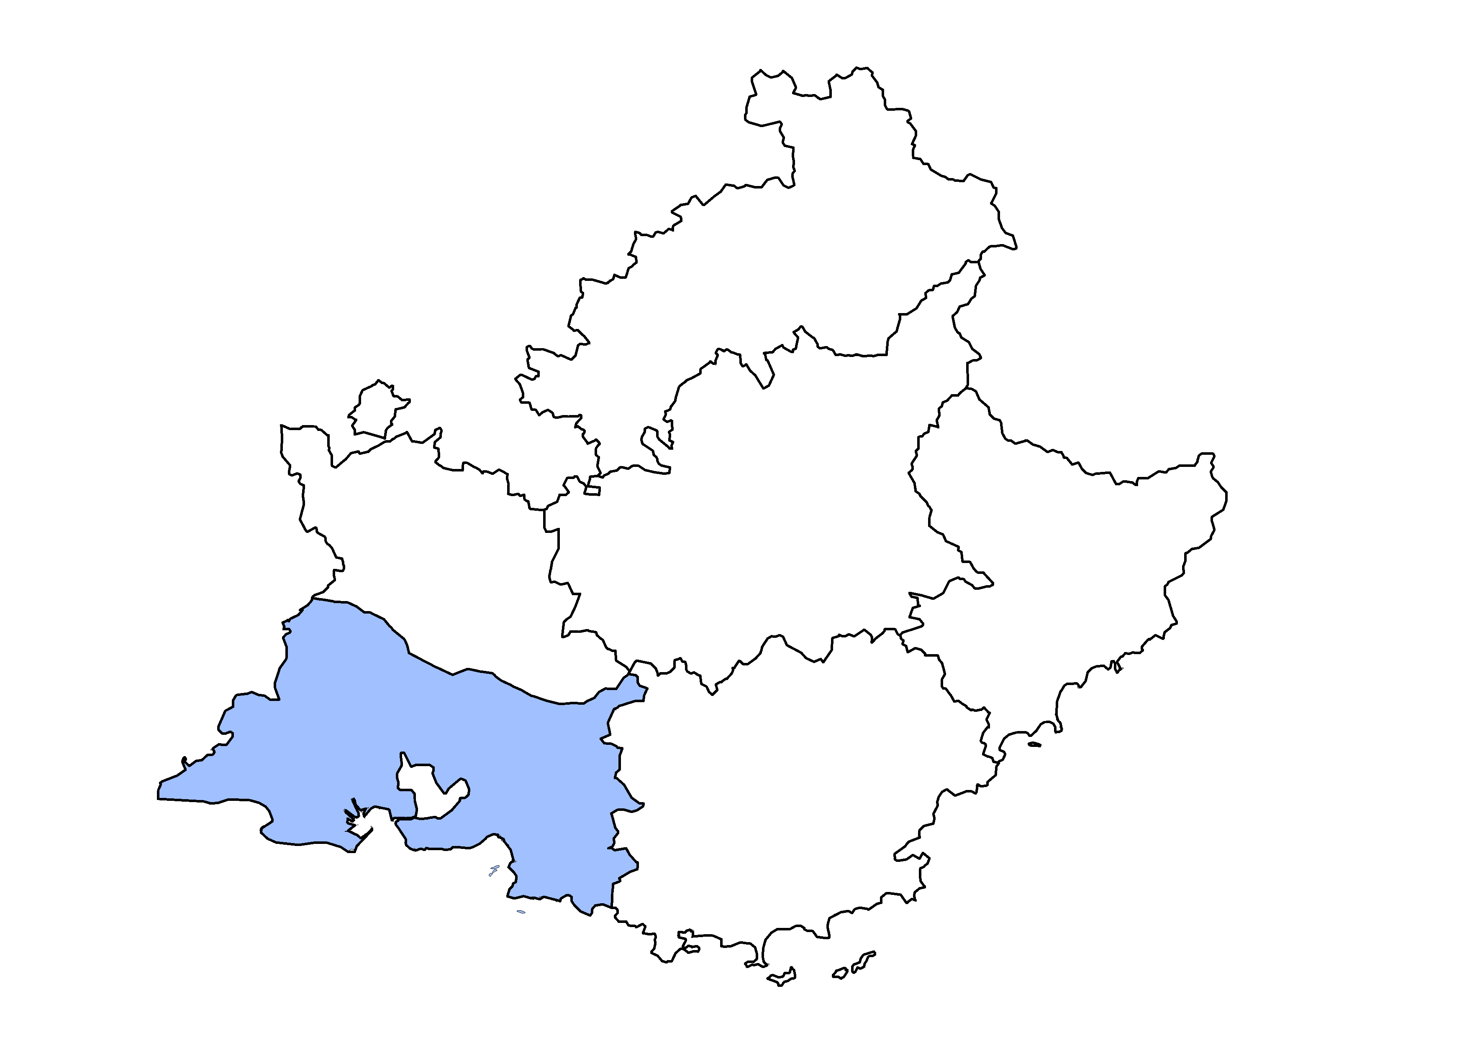

Les éclairages conjoncturels départementaux
La situation conjoncturelle
au 3e trimestre 2025
dans les Bouches-du-Rhône
Crédit photo : ©Shutterstock
Services études, statistiques, évaluation

Slide 2
Comme en région, l’emploi salarié marque le pas
Au T3 2025 :
+ 0,1 %
+ 0,1 %
0,0 %

Slide 3
Une faible croissance portée uniquement par l’emploi hors intérim…
Au T3 2025 :
+1 080
emplois hors intérim
-300
intérimaires

Slide 4
… essentiellement dans le tertiaire non marchand

Slide 5
La baisse des effectifs s’interrompt dans la construction, tandis qu’elle se prolonge dans l’industrie

Slide 6
Hors crise sanitaire, la croissance de l’emploi industriel se contracte en rythme annuel pour la 1ère fois depuis 2017

Slide 7
Les entrées en contrat d’apprentissage diminuent
32 500

Slide 8
Un taux de chômage en progression modérée au 3e trimestre 2025
Taux au T3 2025 (évolution par rapport
au T2 2025) :
8,8 % (+0,1 pt)
8,2 % (+0,2 pt)
7,5 % (+0,1 pt)

Slide 9
Un taux qui demeure supérieur à celui de la plupart des départements comparables

Slide 10
Demande d’emploi - avertissement :
mise en place de la loi pour le plein emploi depuis 2025
Comme le prévoit la loi pour le plein emploi du 18 décembre 2023, depuis janvier 2025, de nouveaux publics sont systématiquement inscrits à France Travail :
les demandeurs et bénéficiaires du RSA (Revenu de solidarité active) ;
les jeunes en recherche d'emploi suivis par les missions locales en CEJ (Contrat d'engagement jeune), Pacea (Parcours contractualisé d'accompagnement vers l'emploi et l'autonomie) ou AIJ (Accompagnement intensif des jeunes) ;
les personnes en situation de handicap suivies par Cap emploi.
Selon leurs situations socioprofessionnelles, ces publics sont orientés vers différents parcours d'accompagnement. L’orientation des personnes bénéficiant déjà du RSA avant la mise en place de la réforme étant progressive à partir du 1er janvier 2025, la montée en charge statistique l'est aussi.
Pour prendre en compte les situations de ces nouveaux publics, deux nouvelles catégories statistiques sont créées, selon les recommandations du Cnis : la catégorie F pour les personnes orientées en parcours social et la catégorie G pour les demandeurs et bénéficiaires du RSA en attente d'orientation.
Cette phase de transition devrait durer deux ans en France métropolitaine. Afin d'appréhender les évolutions conjoncturelles du nombre d'inscrits à France Travail pendant cette période, la Dares a mis à disposition, aux niveaux national et régional seulement, des indicateurs complémentaires hors bénéficiaires du RSA et hors jeunes « en parcours » (CEJ, Pacea et AIJ). Ces séries, dites « contrefactuelles » ne sont pas disponibles au niveau départemental. Entre 2025 et 2027, il n’est donc plus possible de réaliser des analyses conjoncturelles de la demande d’emploi au niveau départemental.
Néanmoins, un chiffrage du nombre total d’inscrits, comprenant ces nouveaux publics, a été réalisé par la Dares et permet de situer chaque département au sein de la région. C’est ce qui est présenté dans la diapositive suivante.

Slide 11
Au 3e trimestre 2025, la demande d’emploi y compris nouveaux publics augmente un peu moins vite qu’au niveau régional
Avertissement : les évolutions sont perturbées au 3e trimestre 2025 par l’entrée en vigueur en juin 2025 du décret relatif aux sanctions applicables aux inscrits à France Travail en cas de manquement à leurs obligations, qui entraîne une baisse des radiations des listes de France Travail.
La Dares estime qu’en l’absence de ce changement, le nombre de demandeurs d’emploi en catégories A, B, C aurait légèrement diminué ce trimestre, et non augmenté (-0,1 % au niveau régional et -0,3 % au niveau national).

Slide 12
Sur un an, légère hausse du nombre de foyers bénéficiaires du RSA, très forte hausse de l’ASS, baisse de la PA

Slide 13
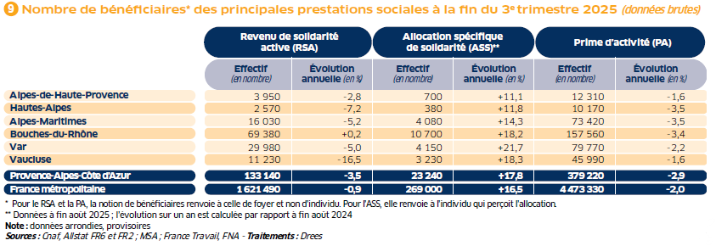
Une hausse du nombre de foyers bénéficiaires du RSA à l’inverse du niveau régional

Slide 14
Nouvelle hausse des créations d’entreprises

Slide 15
Le nombre de défaillances repart à la baisse

Slide 16
Pour en savoir plus
La Note de conjoncture de la Dreets Provence-Alpes-Côte d’Azur:
https://paca.dreets.gouv.fr/Les-publications-periodiques-9124
Retrouvez tous nos indicateurs dans le Tableau de bord des indicateurs clés
en téléchargement sur le site de la Dreets Provence-Alpes-Côte d’Azur :
https://paca.dreets.gouv.fr/Les-indicateurs-cles-de-la-Dreets-Paca

